Slide 1


И помнить страшно, и забыть нельзя…
1941 – 1945 гг.
Спасибо Всем, кто жизнь отдал,
За Русь родную, за свободу,
Кто страх забыл и воевал,
Служа любимому народу.

Slide 2
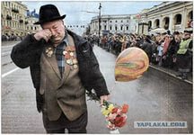
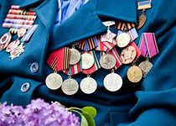
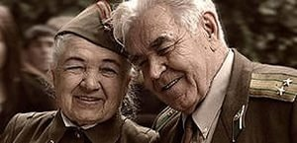
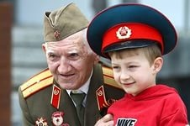
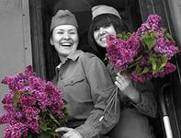

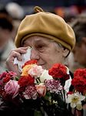
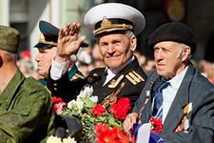

Slide 3
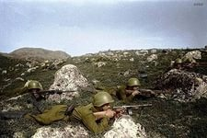
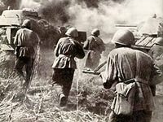
День победы. И в огнях салюта
Будто гром: запомните навек,
Что в сраженьях каждую минуту
Погибало десять человек.
Э.Асадов

Slide 4
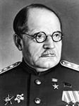
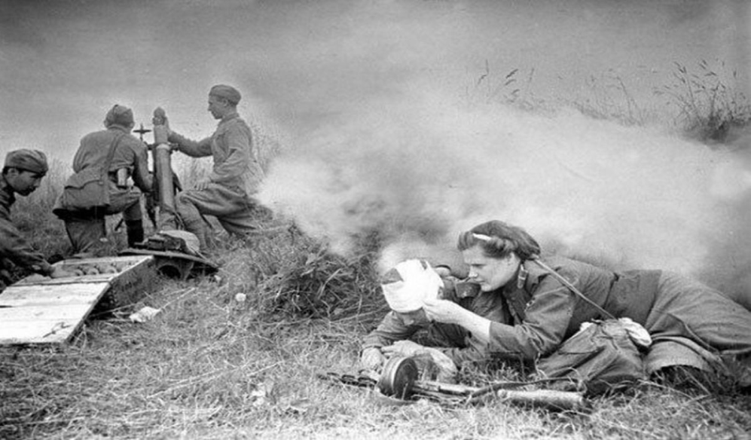
Мы, санитары, бывало, не спали, спасая бойцов под огнем.
Стреляли, ползали, бинтовали, лечили ночью и днем…
На фронте и в тылу было сделано очень многое , чтобы организовать помощь раненым воинам, не допустить возникновения эпидемий, сберечь детей, создать службу охраны здоровья рабочих оборонных предприятий, обеспечить население медицинской службой.
Именно деятельность государственной системы гражданского здравоохранения обусловила многие бесспорные достижения и в тылу, и на фронте. Достижения медицины и здравоохранения страны в годы Великой Отечественной войны – славная страница истории, непреходящая ценность для следующих поколений.
С первых дней Великой Отечественной войны на фронте и в тылу самоотверженно трудились свыше 200 тыс. врачей и 500 тыс. фельдшеров, санинструкторов, санитарок, медсестер. В эти суровые годы они вместе со всем советским народом познали горечь отступления и радость побед, не щадя сил они ,шли в атаку, оказывали первую медицинскую помощь как на поле боя, вынося раненых из под обстрела, так и в медсанбатах и госпиталях.
Во время войны 1941 – 1945 гг. «людьми в белых халатах» было возвращено в строй около 72% раненых и 90 % больных воинов. За заслуги в организации помощи раненым бойцам гл. хирургу Красной Армии, генерал- полковнику мед. службы, академику Н. Н. Бурденко, генерал – лейтенанту мед. службы , академику Л. А. Орбели присвоено звание Героя Социалистического труда.

Slide 5
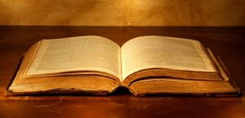
К нам, древней славы неусыпным стражам,
Взывает наше прошлое, веля,
Чтоб на заржавленном железе вражьем
И впредь стояла русская земля.
Д. Кедрин
О Великой Отечественной войне написано немало книг.
Литература о войне – особенная.
Она отражает величие наших солдат, их безграничную любовь к Родине, это гимн мужеству русского солдата, который героически сражался на фронтах Великой Отечественной, кто пожертвовал своей жизнью во имя жизни на земле.

Slide 6
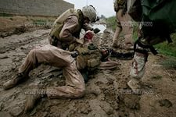

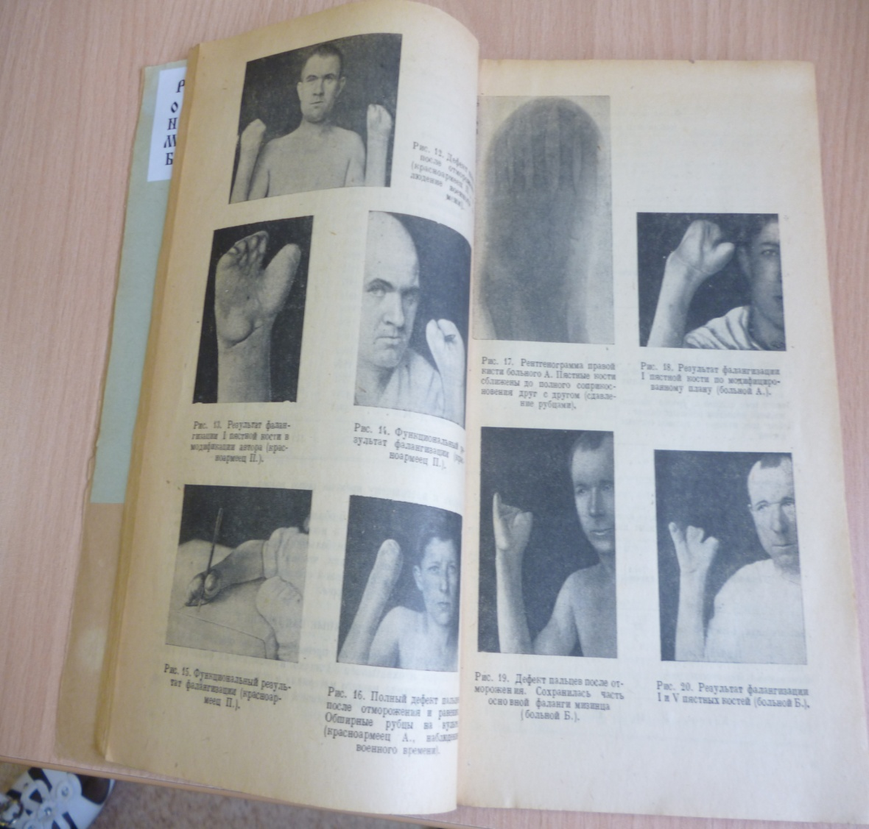
Парин Б. В.
Реконструкция пальцев руки / Б. В. Парин. – Москва : Медгиз , 1944. – 135 с.

Slide 7
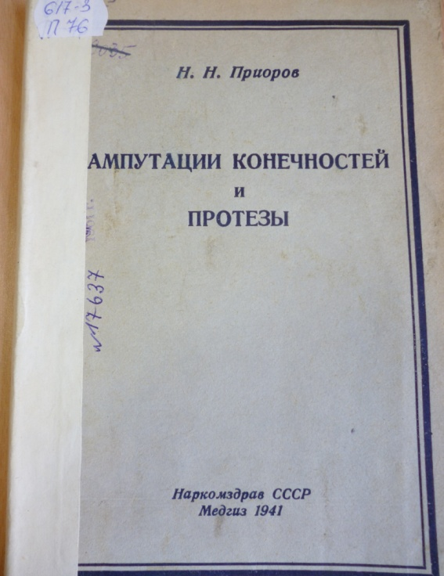
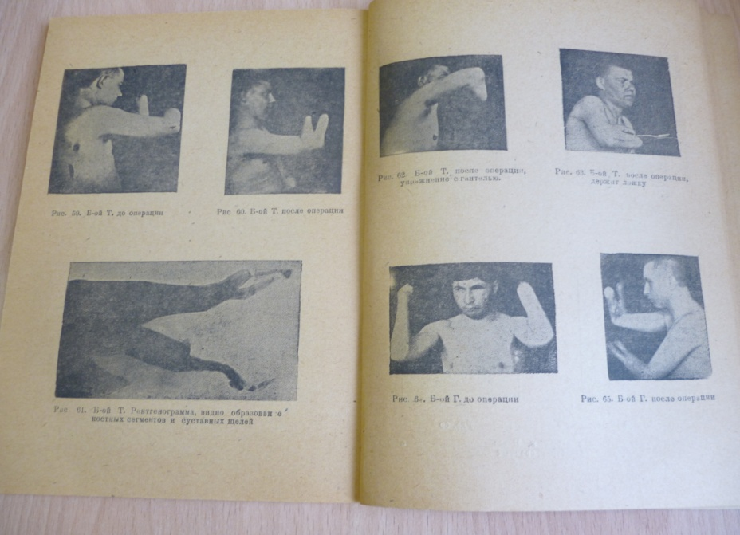
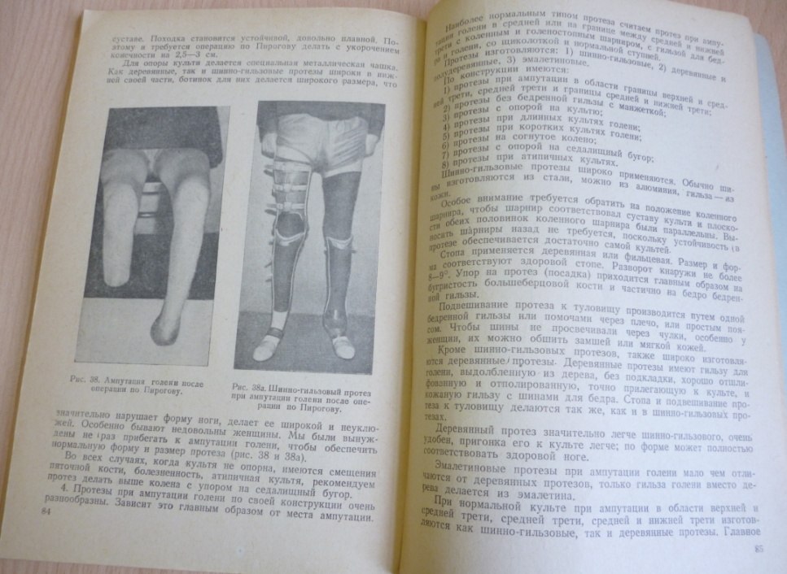
Задача каждого лечащего врача – сохранить поврежденную или раненную конечность, сузить показания для ампутации. Если же и требуется сделать ампутацию, то необходимо выбрать такой способ, который обеспечил бы улучшение состояния больного или раненого. Но этим не должна ограничиваться забота о больном. Требуется ампутированного вылечить, сделать культю здоровой и годной для протезирования и тем самым вернуть потерпевшего к работе.
Приоров Н. Н. Ампутации конечностей и протезы / Н. Н. Приоров. – Москва ; Ленинград, 1941. – 105 с.

Slide 8
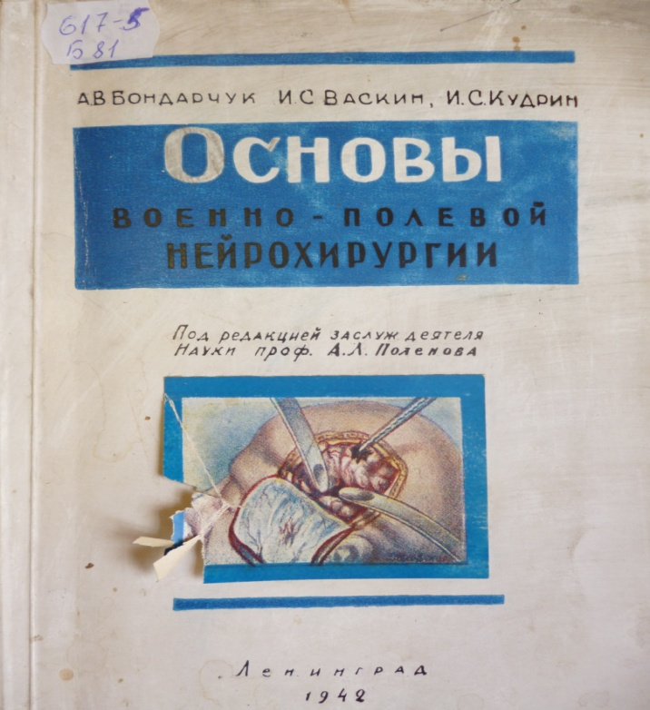
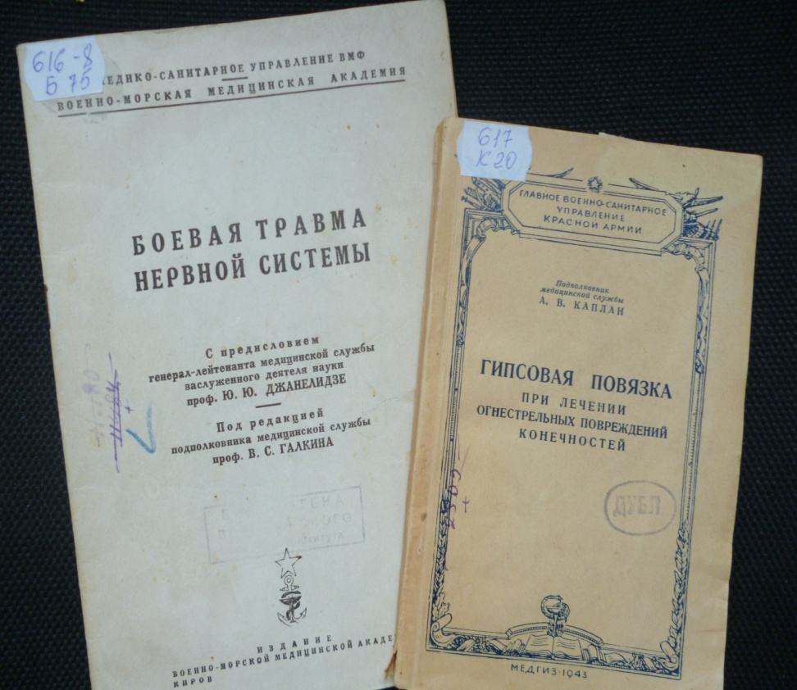
* Боевая травма нервной системы: краткое наставление по распознаванию, лечению, транспортировке, эвакуации и экспертизе / под ред. В. С. Галкина. – Киров, 1943. - 47 с.
* Каплан А. В. Гипсовая повязка при лечении огнестрельных повреждений конечностей / А. В. Каплан . – Москва : Медгиз, 1943. – 97 с.
* Бондарчук А. В. Основы военно – полевой нейрохирургии / А. В. Бондарчук, И. С. Васкин, И. С. Кудрин / под ред. А. Л. Поленова. – Ленинград, 1942. – 374 с.

Slide 9
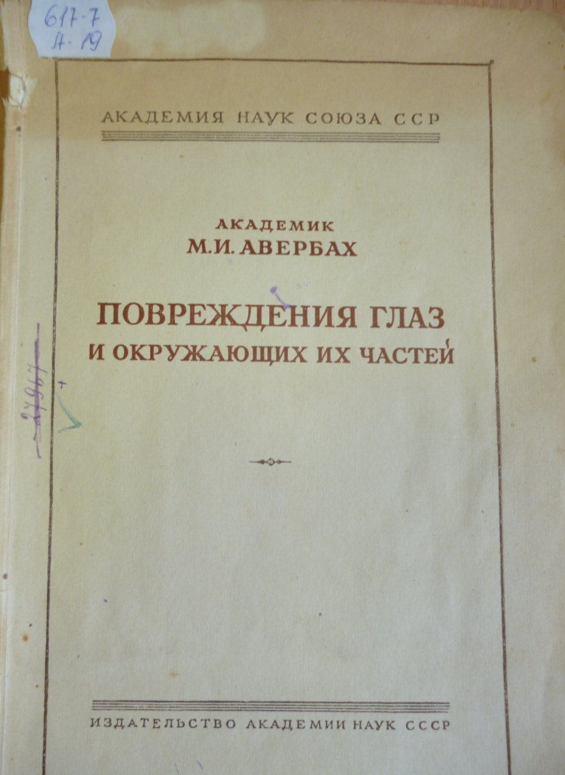
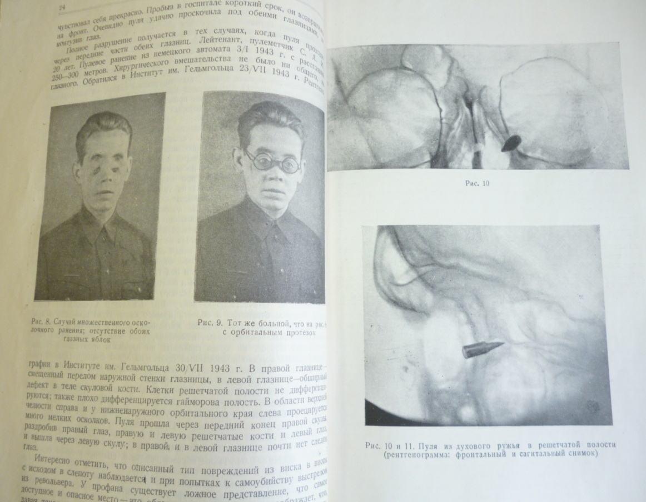
Всякое повреждение глаза и окружающих частей – это прежде всего хирургическое заболевание и требует, стало быть, от врача общехирургических навыков и умения обращаться с ранениями, знаний общей хирургии и травматологии, по основным правилам которой трактуется и ведется данное повреждение глаз и их придатков.
Авербах М. И. Повреждения глаз и окружающих их частей / М. И. Авербах. – Ленинград : Изд – во Академии Наук СССР, 1945 . – 87 с.

Slide 10
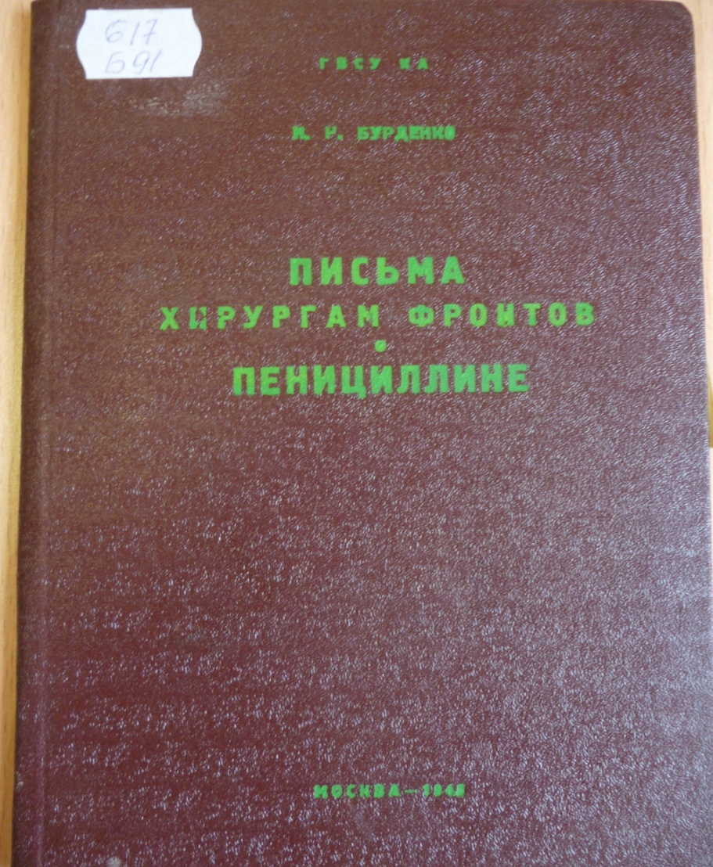
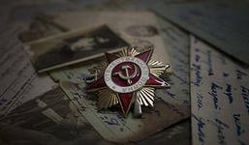
Бурденко Н. Н. Письма хирургам фронтов о пенициллине / Н. Н. Бурденко. – Москва, 1945. – 68 с.
За четыре года войны советские врачи овладели методами применения сульфамидных препаратов. Но в отношении пенициллина значительно отстали от союзников, так как , к сожалению, не получали импортного препарата. Пенициллин начали применять еще в 1940 г.

Slide 11
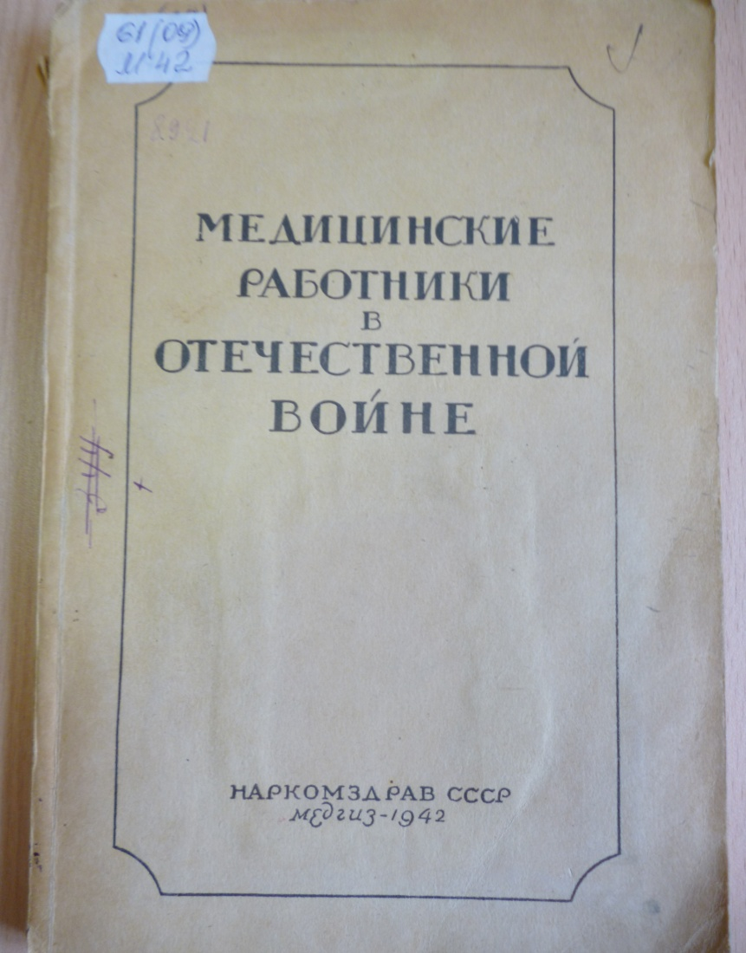
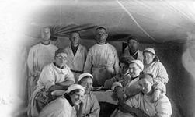
Медицинские работники в Отечественной войне : сборник / под ред. Б. Д. Петрова . – Москва, 1942. – 179 с.
« Мы должны организовать всестороннюю помощь Красной Армии, обеспечить усиленное пополнение ее рядов, обеспечить ее снабжение всем необходимым, организовать быстрое продвижение транспортов с войсками и военными грузами, широкую помощь раненым».
И. Сталин

Slide 12
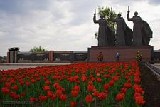
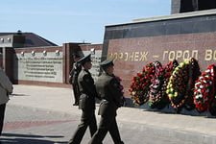
Рекомендательный список литературы
•Алиментарная дистрофия и авитаминозы. Научные наблюдения за два года Отечественной войны. – Л., 1944
Вопросы хирургии войны, желудочной хирургии и урологии. – Горький
Засосов Р. А. Принципы оказания медицинской помощи при боевой лор – травме. – Киров, 1942.
Мельников А. В. Клиника газовой инфекции огнестрельных ран. – Москва, 1945.
Неговский В. А. опыт терапии состояний агонии и клинической смерти в войсковом районе. – Москва, 1945.
Рауэр А. Э. Методы пластических операций мягких тканей лица после огнестрельных ранений. – Москва, 1945.
Шаргородский Л. Я. Основные осложнения при травмах и ранениях головного мозга и их лечение. – Ташкент, 1942.

Slide 13
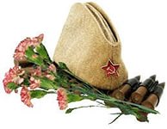
Не забывай
Кровавые закаты,
Когда в руинах был родимый край,
И как на землю падали солдаты,
Убитыми…
Живой, не забывай.
М. Михайлов

Slide 14
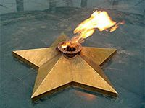
Литература, представленная на виртуальной выставке, находится в музее редкой книги ВГМА

